Slide 1
Pour information
Signe de FABRE +/-
Flexion, abduction, rotation externe
Mobilités normales
Extension : éliminer un flessum
en forte flexion controlatérale
Côté (d°) | Flexion | Abduction | Adduction | Rot. Interne | Rot. Externe | Extension
H. Droite* | 135 | 45-50 | 30-40 | 45 | 35 | 20-30°
H. Gauche
Limitation douloureuse :
dans tous les mouvements : plutôt hanche
dans certains mouvements : plutôt ailleurs

Slide 2

Enfant
Examiner : - isoler la hanche
- Comparatif
Mobilités passives dans le plan du lit
Puis si pas de douleur
a) Flexion de hanches :
En bout de table, saisir chaque mollet avec
une main, fléchir genoux et hanches à 90°,
coller les cuisses
b) + Rotation interne de hanches :
écarter les chevilles
Examen fiable

Slide 3
Douleurs et pathologies de la région de la hanche
Sacro-illiaque
Tendinite des adducteurs-Pubalgie
Tendinite moyen fessier
Boiterie après prothèse de hanche (PTH)
Douleur antérieure après PTH
Inégalité de longueur des membres inférieurs

Slide 4
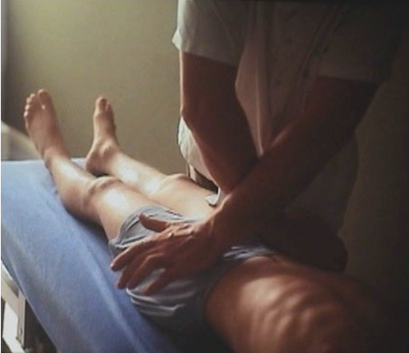
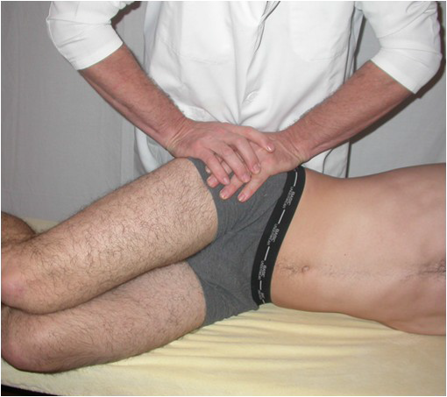
Sacro-illiaque
Palpation
Manœuvres d’écartement
des crêtes illiaques
Manœuvre de rapprochement

Slide 5
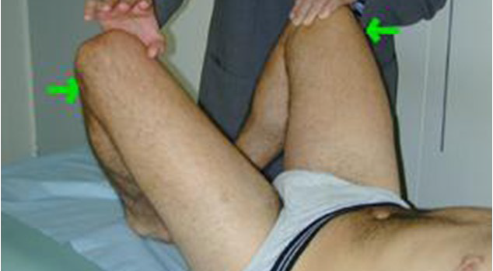
Tendinite des adducteurs-Pubalgie
Tests de la pubalgie du sportif

Slide 6
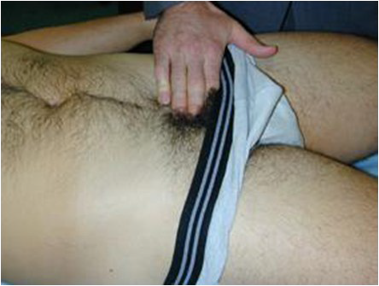
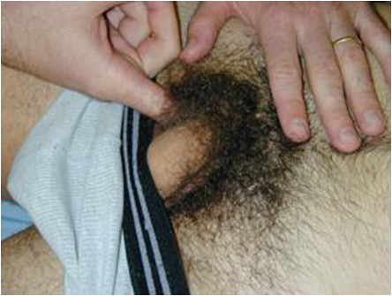
Tests de la symphyse pubienne
Palpation des adducteurs
Palpation de l’orifice inguinal

Slide 7
Tendinite moyen fessier
Tendino-bursite trochantérienne
(gluteus medius : appui mono-podal)
Douleur
Appui monopal 30 ‘’
Palpation trochantérienne
Abduction active contrariée en décubitus latéral
flexion 90° + rotation externe contrariée

Slide 8
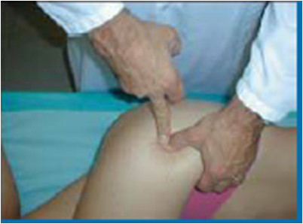
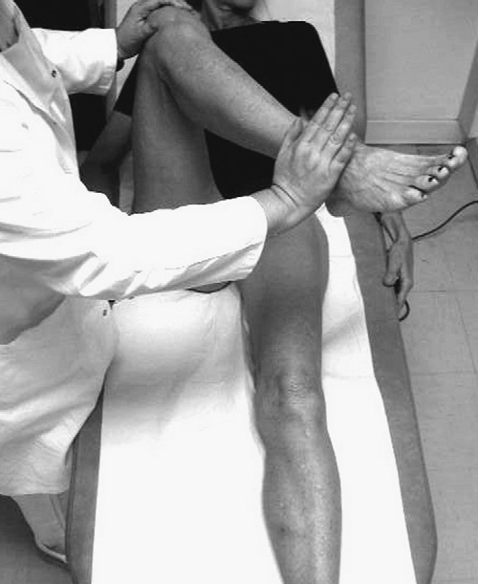
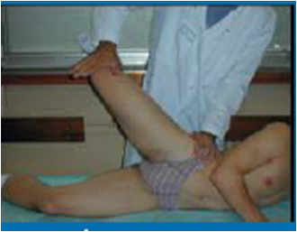

Slide 9
Boiterie après prothèse de hanche (PTH)
Boiterie de Trendelenbourg
Rééducation 3 mois
Lésion du nerf glutéal supérieur ?
EMG – scanner (amyotrophie)

Slide 10
Douleur antérieure après PTH différente de la douleur préopératoire
Persistante : habituellement douleur aux premiers pas 2 mois
Après 2 mois : Conflit antérieur cotyle - psoas
Echo +/- infiltration
Scanner : puis ? Changement du cotyle fémoral
Intérêt de l’arthroscopie de hanche?

Slide 11
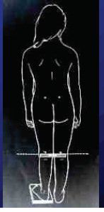
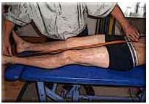
Inégalité de longueur des membres inférieurs
Test de dos sur les fossettes sacrées
ou de face avec les épines iliaques
Epine illiaque antéro-supérieure – malléole interne

Slide 12
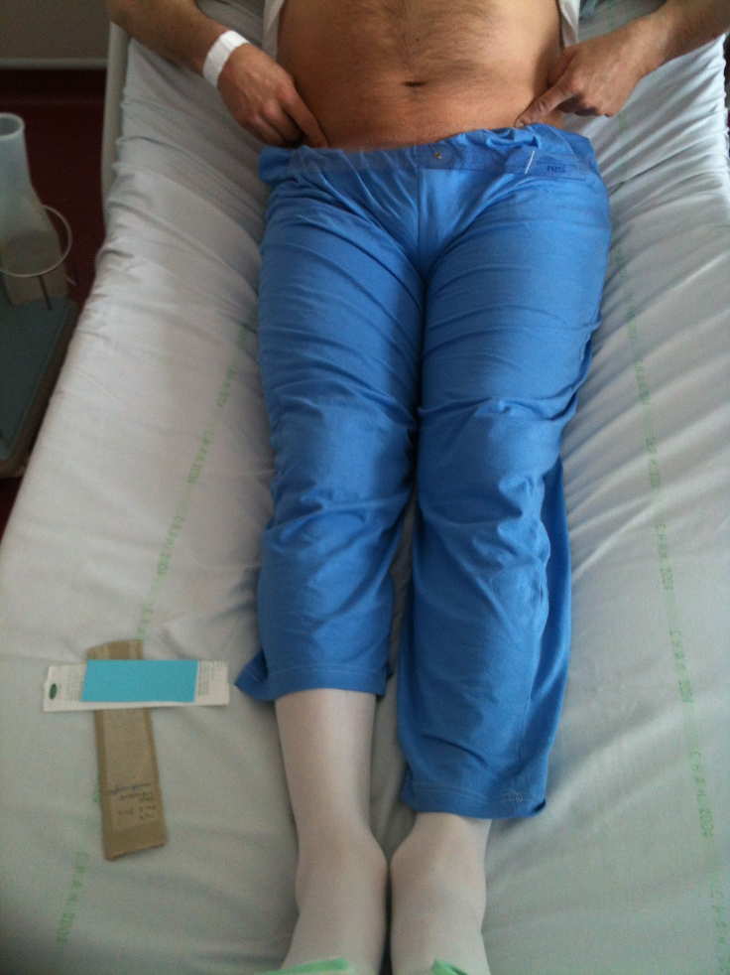
Séparer fémur et tibia
Bassin=os intermédiaire
Bassin horizontal?

Slide 13
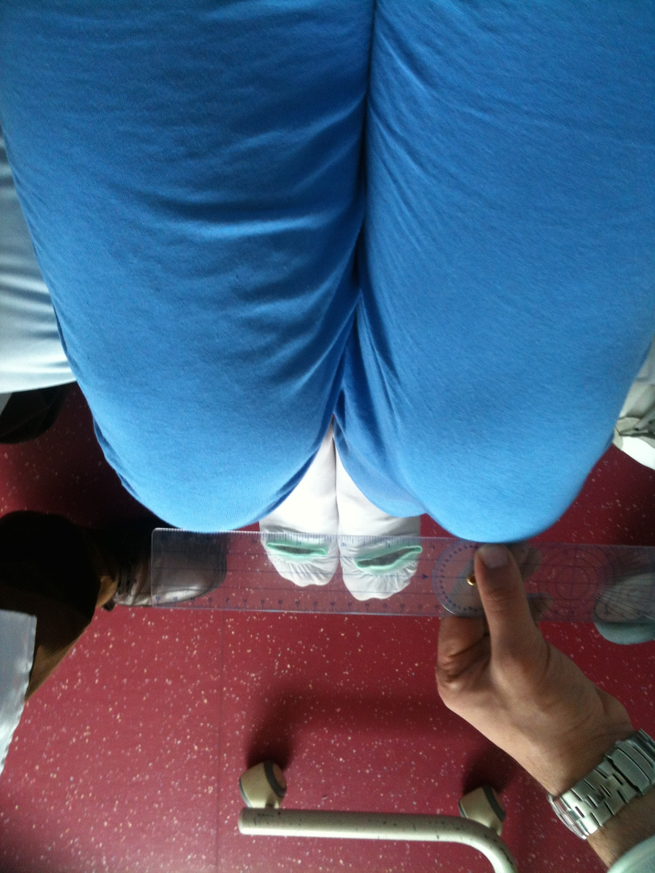
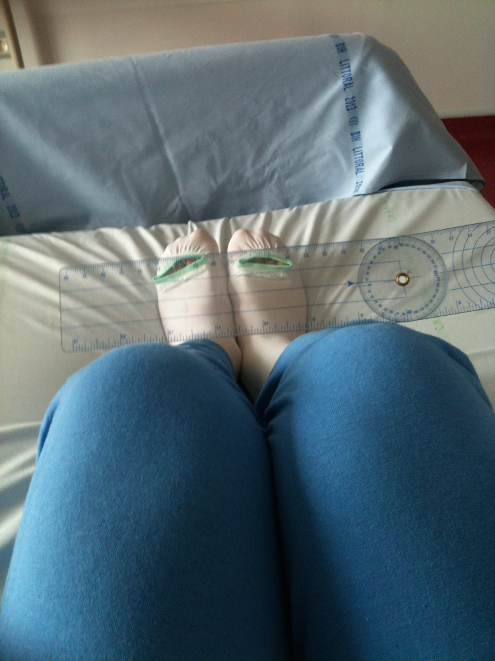
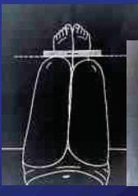
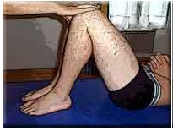
Séparer fémur et tibia
Fémur

Slide 14
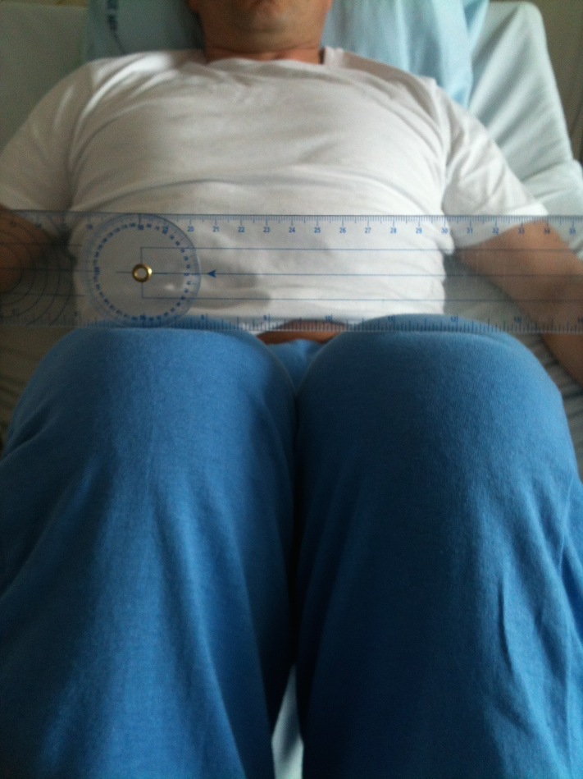
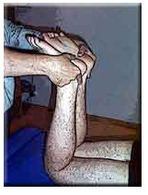
Tibia
Décubitus ventral
Couché hanches fléchies

Slide 15
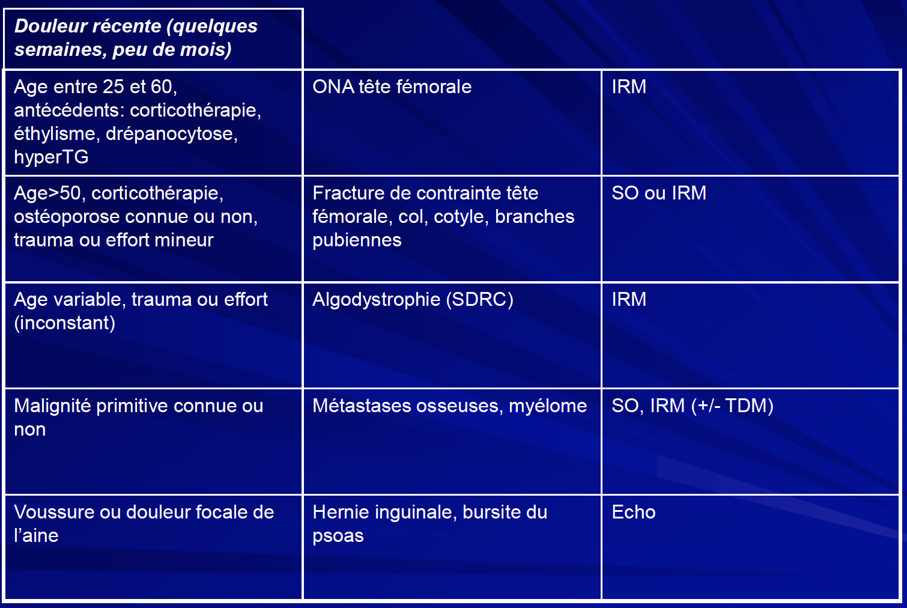
ONA : ostéonécrose aseptique (de la tête fémorale)
Algodystrophie / SDRC : syndrome complexe polyalgique régional chronique

Slide 16
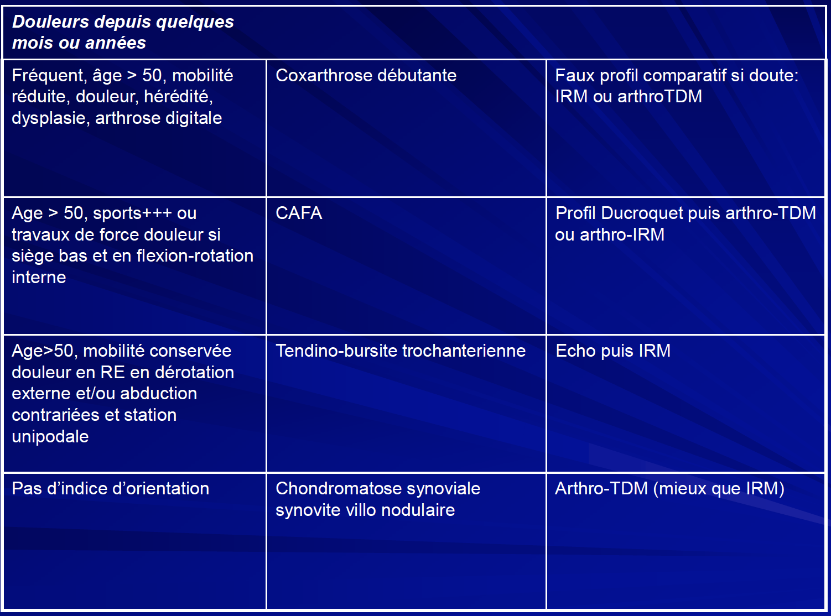
CAFA : conflit antérieur fémoro-acétabulaire : par malformation col et cotyle

Slide 17
Bibliographie
Sémiologie clinique de la hanche et florilège d’erreurs en coxologie : Dr Michel Lequesne
http://www.rhumatologie.asso.fr/05-Bibliotheque/Publications/Revue76/76-2-Lequesne.pdf
Sémiologie de la hanche :
http://www.google.fr/url?sa=t&rct=j&q=&esrc=s&source=web&cd=1&sqi=2&ved=0CC4QFjAA&url=http%3A%2F%2Fmedecine.ups-tlse.fr%2Fpcem2%2Fsemiologie%2Fdoc%2Fhanche.doc&ei=aztBU-qPFIGG0AWI4YDIBg&usg=AFQjCNE3SG3qq3Bt-X8Pvmf_4YcTEG5-Fw&bvm=bv.64125504,d.d2k

Slide 18
Anatomie + examen
http://www.amiform.com/web/documentation-hanche-en-mesotherapie/planches-anat-du-bassin.pdf
Examen clinique de la hanche
http://www.estevelopez.fr/cermapc/examen_hanche_cermapc2012.pdf

